Slide 1
Lógica de proposiciones
Tablas de verdad, álgebra de Boole, Agente Basado en Conocimiento

Slide 2
Ejemplo de clase
Programa que diga si el número decimal ingresado pertenece al intervalo [3, 8]
INICIO
Definir numero : DECIMAL
Escribir “Ingrese un número decimal”
Lea numero –> 10,5
INICIO SI
SI (numero >= 3) & (numero <= 8) Entonces:
Escribir “Número pertenece al intervalo [3, 8]”
SINO
Escribir “Número NO pertenece al intervalo [3, 8]”
FIN SI
FIN

Slide 3
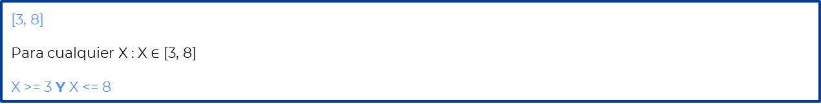
Ejemplo de clase
Programa que diga si el número decimal ingresado pertenece al intervalo [3, 8]
INICIO
Definir numero : DECIMAL
Escribir “Ingrese un número decimal”
Lea numero –> 10,5
INICIO SI
SI (numero >= 3) & (numero <= 8) Entonces:
Escribir “Número pertenece al intervalo [3, 8]”
SINO
Escribir “Número NO pertenece al intervalo [3, 8]”
FIN SI
FIN

Slide 4
Objetivos generales
Presentar intuitivamente los principios del razonamiento lógico e introducir los conceptos de teorema y demostración matemática en ámbitos variados; particularmente en:
La lógica simbólica (o modelo de los enunciados)
La teoría de conjunto (o modelo cualitativo del universo)
Los conjuntos numéricos conocidos.

Slide 5
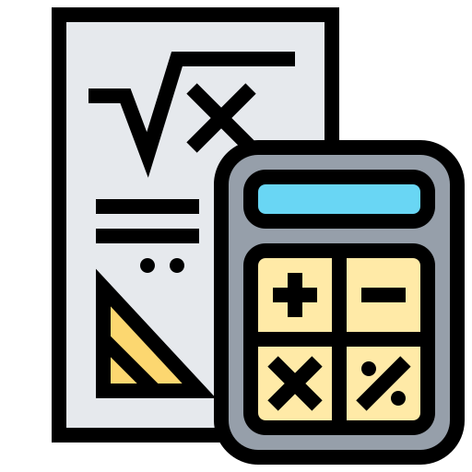
Introducción
La matemática estudia las propiedades de ciertos objetos, tales como números, operaciones, conjuntos, etc.
Es necesario por lo tanto contar con un lenguaje apropiado para expresar estas propiedades de manera precisa.
Desarrollaremos aquí un lenguaje que cumpla estos requisitos, al cuál llamaremos lenguaje matemático.

Slide 6
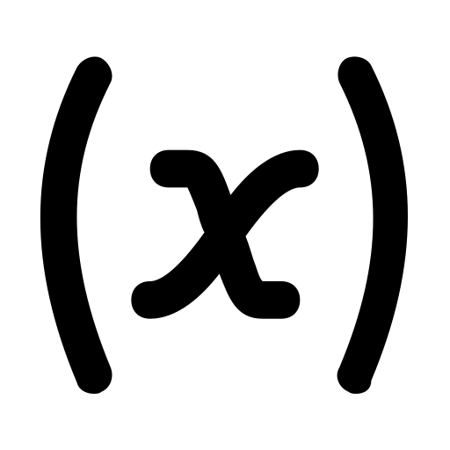
Lenguaje matemático
El lenguaje matemático está formado por una parte del lenguaje natural, al cuál se le agregan variables y símbolos lógicos que permiten una interpretación precisa de cada frase.

Slide 7
Proposiciones
Llamaremos proposiciones a aquellas frases del lenguaje natural, las cuales podamos afirmar que son verdaderas o falsas.
Ejemplo de proposiciones:
Dos es número par
Tres es mayor que diez
Tres más cuatro es nueve

Slide 8
Una proposición es simple o atómica, si ninguna parte de ella es a su vez una proposición.
Ejemplos de proposiciones simple o atómicas:
Dos es un número par
Tres es mayor que cuatro
Tres más cinco es mayor que cuatro
Se usan letras minúsculas p, q, r, s,... etc., para denotar proposiciones simples o atómicas.

Slide 9
La propiedad fundamental de una proposición es que ella puede ser verdadera o falsa, pero no ambas cosas a la vez.
El valor de verdad de una proposición simple depende exclusivamente del enunciado de la proposición.
Dos es un número par -- V
Tres es mayor que cuatro -- F
Tres más cinco es mayor que cuatro -- V

Slide 10
Algunos enunciados o proposiciones son compuestos, es decir, están formados de proposiciones simples y de conectivos que los unen.
2 es un número entero y es positivo
Si llueve, el piso se moja
Si es un entero, entonces es real
Si estudio y hago los ejercicios, entonces apruebo y paso de curso

Slide 11

El valor de verdad de una proposición compuesta depende completamente del valor de verdad de cada proposición simple y del modo como se les reúne o conecta para formar la proposición compuesta

Slide 12
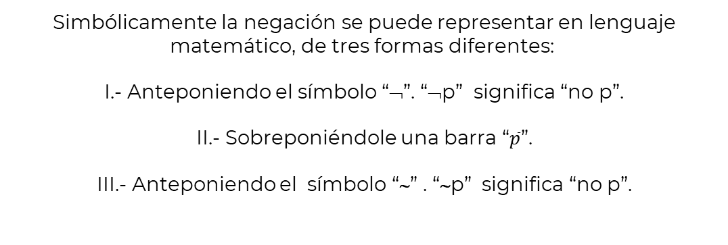
Conectivos
Negación. Es aquel conectivo que niega la proposición, y normalmente se utiliza anteponiendo “no”, o anteponiendo la frase es falso que.

Slide 13
Conjunción. Es aquel conectivo que une dos proposiciones, incluyéndolas obligatoriamente a ambas.
Se utiliza “y” como conectivo de conjunción.
"dos es par y tres es impar”
Simbólicamente la conjunción “y” se representa en lenguaje matemático con el símbolo ∧
y ≡ ∧

Slide 14
Disyunción. Es aquel conectivo que une dos proposiciones ofreciendo una alternativa entre una proposición o la otra, así como también ofrece la posibilidad que sean ambas.
"dos es mayor que siete o siete es mayor que dos“
La proposición está compuesta por las proposiciones simples
"dos es mayor que siete"
junto con
"siete es mayor que dos",
conectadas por la palabra “o”, que constituye el conectivo de disyunción, y su símbolo es “∨”

Slide 15

Disyunción excluyente
Es la disyunción pero que su valor de verdad acepta una sola proposición como verdadera.
No pueden ocurrir las dos proposiciones al mismo tiempo.
Ejemplo: Me caso con Rosita o con Doris
Ejemplo: Hoy a las 3 voy al Parque Arauco o al Alto Las Condes.
Su notación es:
p q

Slide 16
Implicación o condicional
Es aquél conectivo en el que se establece una condición para que se cumpla la otra proposición.
Normalmente se establece como:
“Si se cumple p, entonces se cumple q”
p → q

Slide 17
Bicondicional o doble implicación
Es aquel conectivo de la forma:
“se cumple p si y solamente si se cumple q”
p ↔ q
Esto significa que también se cumple la situación inversa, es decir que como se cumple q, también se cumple p

Slide 18
Valores de verdad de la negación
p | ¬p
V | F
F | V

Slide 19
Valores de verdad de la conjunción
p | q | p ∧ q
V | V | V
V | F | F
F | V | F
F | F | F

Slide 20
Valores de verdad de la disyunción
p | q | p ∨ q
V | V | V
V | F | V
F | V | V
F | F | F

Slide 21
Valores de verdad de la disyunción excluyente
p | q | p q
V | V | F
V | F | V
F | V | V
F | F | F

Slide 22
Valores de verdad de la implicancia
p | q
V | V | V
V | F | F
F | V | V
F | F | V
p → q
Devolviendo el valor de falso sólo cuando la primera proposición es verdadera y la segunda falsa, y verdadero en cualquier otro caso.

Slide 23
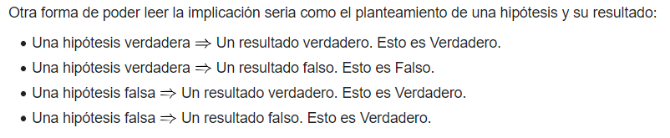
Valores de verdad de la implicancia

Slide 24
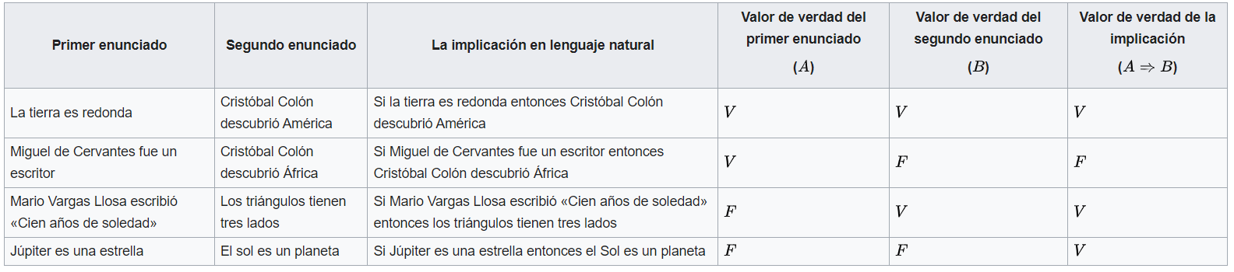
Valores de verdad de la implicancia

Slide 25
Valores de verdad de la bicondicional
p | q
V | V | V
V | F | F
F | V | F
F | F | V
p ↔ q
Es verdadero cuando ambas proposiciones (p y q) tienen el mismo valor de verdad, es decir, ambas son verdaderas o falsas simultáneamente; de lo contrario, es falso.

Slide 26
Valores de verdad de la bicondicional
Es esencial distinguir entre las relaciones bicondicionales y las que son meramente condicionales.
Por ejemplo, nótese la diferencia entre las dos proposiciones siguientes:
Una persona es mayor de edad si posee legalmente el carné de conductor público.
O bien,
Una persona es mayor de edad si y solo si posee legalmente el carné de conductor público.
La primera es correcta, puesto que es imposible poseer legalmente el carné de conducir siendo menor de edad. Por tanto, si se tiene el carné, se tiene que ser obligatoriamente mayor de edad.
La segunda es incorrecta, puesto que la relación entre "tener el carné de conducir" y "ser mayor de edad" no es bicondicional. Dicho de otro modo: se puede ser mayor de edad sin tener el carné de conducir.

Slide 27
Valores de verdad de la bicondicional
Es esencial distinguir entre las relaciones bicondicionales y las que son meramente condicionales.
Por ejemplo, nótese la diferencia entre las dos proposiciones siguientes:
Una persona es mayor de edad si posee legalmente el carné de conductor público.
O bien,
Una persona es mayor de edad si y solo si posee legalmente el carné de conductor público.
La primera es correcta, puesto que es imposible poseer legalmente el carné de conducir siendo menor de edad. Por tanto, si se tiene el carné, se tiene que ser obligatoriamente mayor de edad.
La segunda es incorrecta, puesto que la relación entre "tener el carné de conducir" y "ser mayor de edad" no es bicondicional. Dicho de otro modo: se puede ser mayor de edad sin tener el carné de conducir.

Slide 28
Verdad lógica o Tautología
Son aquellas proposiciones que siempre son verdad, sin importar los valores de verdad de las proposiciones que la componen

Slide 29
Consideremos la proposición ((p ∧ q) → p)
p | q | p ∧ q | (p∧q)→p
V | V | V | V
V | F | F | V
F | V | F | V
F | F | F | V

Slide 30
Consideremos la proposición ((p ∧ q) → p)
p | q | p ∧ q | (p∧q)→p
V | V | V | V
V | F | F | V
F | V | F | V
F | F | F | V

Slide 31
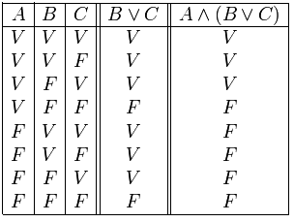
Contingencia
Son aquellas proposiciones que pueden ser verdad o falso, dependiendo de los valores de verdad de las proposiciones que le componen

Slide 32
Contingencia
Son aquellas proposiciones que pueden ser verdad o falso, dependiendo de los valores de verdad de las proposiciones que le componen

Slide 33

Contradicciones
Son aquellas proposiciones que siempre son falsas, sin importar los valores de verdad de las proposiciones que la componen

Slide 34
Contradicciones
Son aquellas proposiciones que siempre son falsas, sin importar los valores de verdad de las proposiciones que la componen

Slide 35
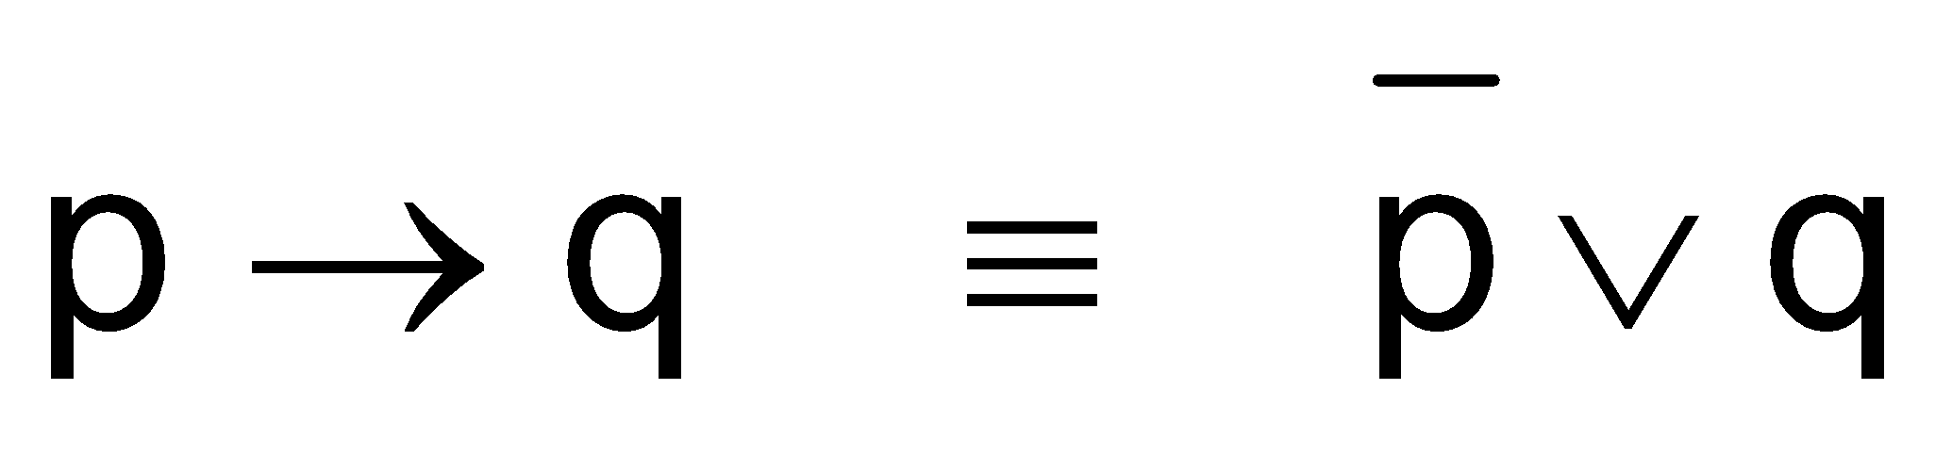

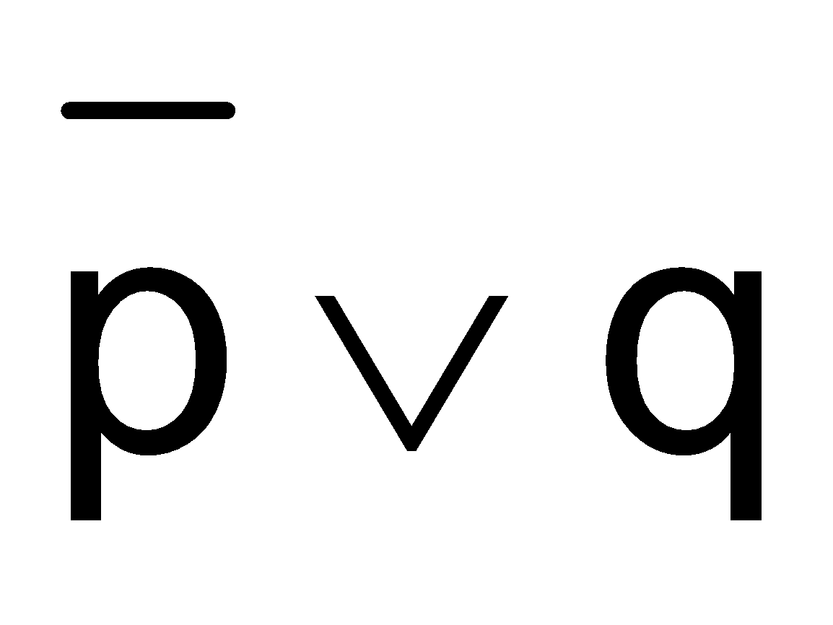
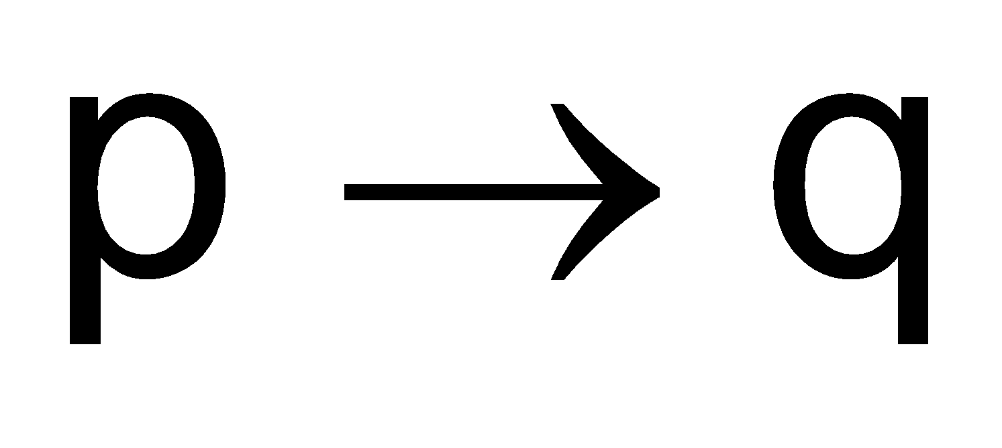
Algebra de proposiciones
p | q |  |  | q
V | V | V | F | V | V
V | F | F | F | F | F
F | V | V | V | V | V
F | F | V | V | F | V

Slide 36
Algebra de proposiciones
p | q |  |  | q
V | V | V | F | V | V
V | F | F | F | F | F
F | V | V | V | V | V
F | F | V | V | F | V

Slide 37
Verdades lógicas usuales
Ley de Idempotencia
p ∨ p ↔ p
p ∧ p ↔ p
Ley asociativa
(p ∨ q ) ∨ r ↔ p ∨ (q ∨ r)
(p ∧ q) ∧ r ↔ p ∧ (q ∧ r)
Ley conmutativa
p ∧ q ↔ q ∧ p
p ∨ q ↔ q ∨ p

Slide 38
Verdades lógicas usuales
Ley distributiva
a ⋅ (b + c) ↔ (a ⋅ b) + (a ⋅ c)
p ∨ (q ∧ r) ↔ (p ∨ q) ∧ (p ∨ r)
p ∧ (q ∨ r) ↔ (p ∧ q) ∨ (p ∧ r)

Slide 39
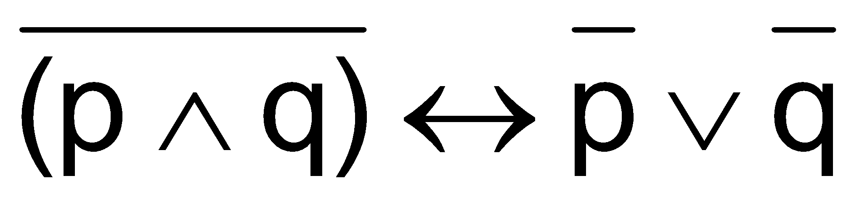
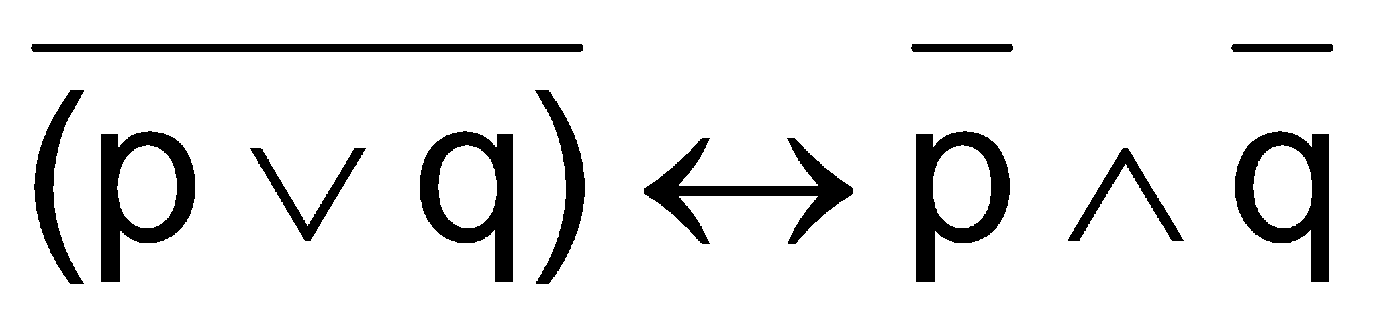
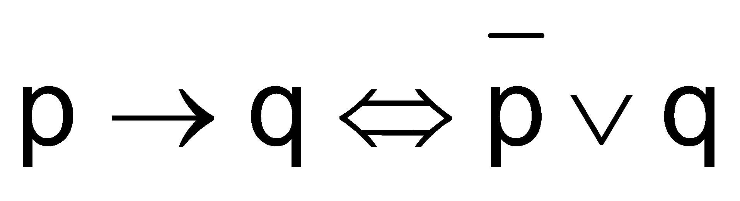
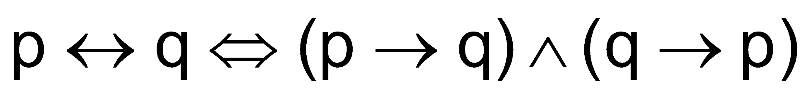
Verdades lógicas usuales
Leyes de De Morgan
Implicancia

Slide 40
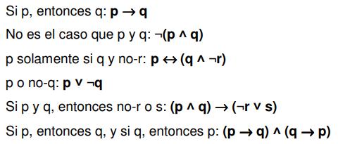
Ejercicios
Simboliza

Slide 41
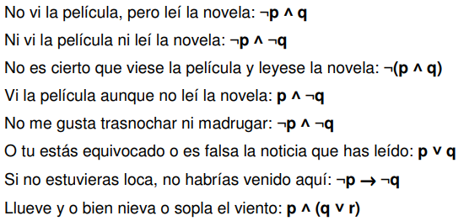
Ejercicios
Simboliza las siguientes proposiciones

Slide 42
Ejercicios
Simboliza las siguientes proposiciones

Slide 43
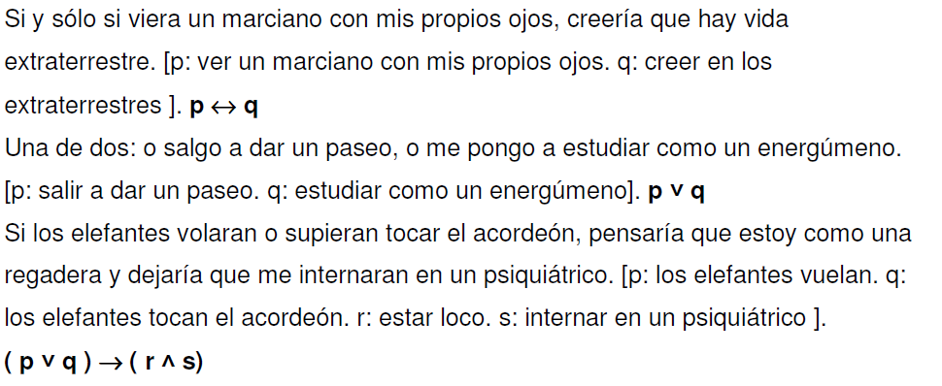
Ejercicios
Formaliza las siguientes proposiciones

Slide 44
Ejercicios
Formaliza las siguientes proposiciones

Slide 45
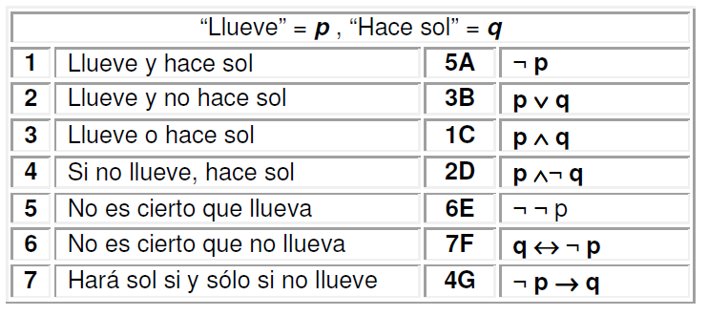
Ejercicios
Enlaza cada proposición con su formalización
A
B
C
D
E
F
G

Slide 46
Ejercicios
Enlaza cada proposición con su formalización

Slide 47
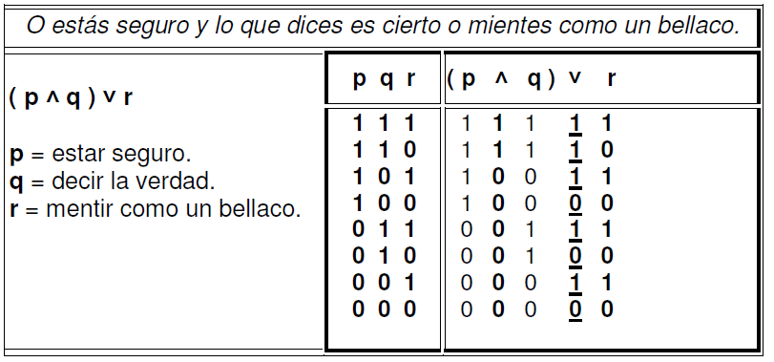
Ejercicios
Formaliza las siguientes proposiciones y confecciona su tabla de verdad

Slide 48
Ejercicios
Formaliza las siguientes proposiciones y confecciona su tabla de verdad

Slide 49
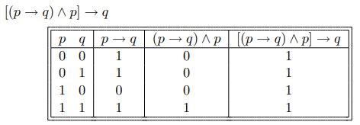
Ejercicios
Confecciona la tabla de verdad

Slide 50
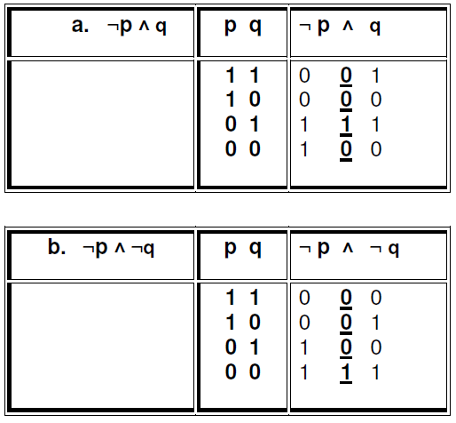
Ejercicios
Confecciona la tabla de verdad

Slide 51
Ejercicios
Confecciona la tabla de verdad

Slide 52
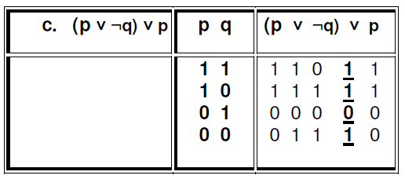
Ejercicios
Confecciona la tabla de verdad

Slide 53
Ejercicios
Confecciona la tabla de verdad

Slide 54

Base de conocimiento
La base de conocimiento de un determinado problema o situación son un conjunto de sentencias conocidas como reglas, que permiten establecer y delimitar los valores de verdad encontrados en el espacio de soluciones.
El espacio de soluciones son todas aquellas posibilidades encontradas en el entorno del agente.

Slide 55

Agente Basado en conocimiento
Son agentes inteligentes que necesitan de una interpretación inicial de su entorno y las reglas que lo rigen en dicho momento. Por lo tanto, el componente principal de un agente basado en conocimiento es su base de conocimiento (BC), la cual se conforma de un conjunto de sentencias, donde una sentencia es la representación de un hecho del mundo en un lenguaje de representación del conocimiento. Estas sentencias se expresan por medio de un lenguaje denominado lenguaje de representación del conocimiento, el cual se compone de afirmaciones relacionadas al mundo.

Slide 56


Funcionamiento Agente Basado en conocimiento
Existe un mecanismo que permite introducir sentencias a la base de conocimiento, denominado “DECIR” y uno que permita preguntar qué información referente a un tema existe en la BC, denominado “PREGUNTAR”.
Con estos mecanismos el agente puede tomar sentencias de su BC y realizar inferencias. En los agentes lógicos, la inferencia debe cumplir con el requisito que “cuando se PREGUNTA a la base de conocimiento, la respuesta debe seguirse de lo que se HA DICHO a la base de conocimiento previamente”.

Slide 57
Funcionamiento Agente Basado en conocimiento
PRIMERO: DICE a la BC lo que percibe.
SEGUNDO: PREGUNTA a la BC la acción que debe llevar a cabo.
TERCERO: Al elegir la acción se graba su decisión por medio de un DECIR y se lleva a cabo la acción. Este segundo DECIR es muy importante porque permite a la base de conocimiento saber que la acción se ha realizado.

Slide 58
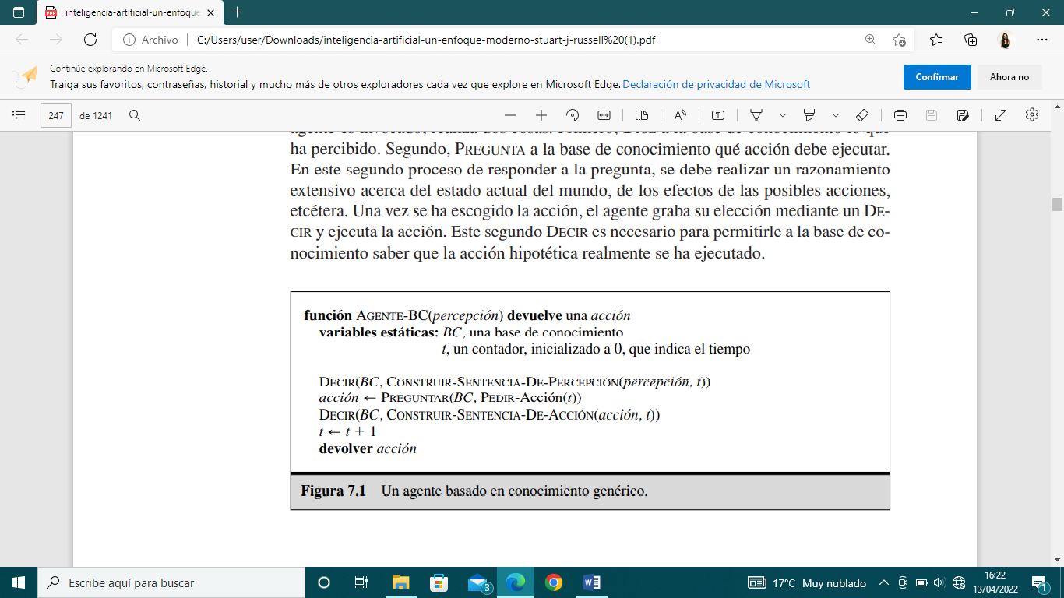
Funcionamiento Agente Basado en conocimiento

Slide 59


